Slide 1











Bài 4
Cây bang và lớp học
Cây bang và lớp học
Notes:
更多模板请关注：https://haosc.taobao.com

Slide 2


1
Khởi động

Slide 3
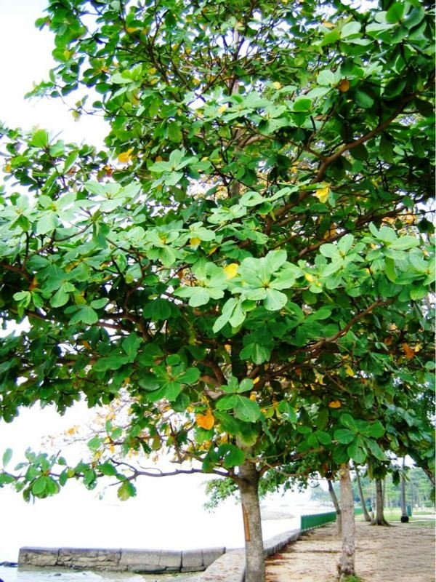
CÂY BÀNG VÀ LỚP HỌC
Khởi động
1.Cây trong hình là cây gì?
2. Em thường thấy cây này
ở đâu?

Slide 4
2
Đọc

Slide 5
Luyện đọc
Cây bàng và lớp học
Bên cửa lớp học
Có cây bàng già
Tán lá xòe ra
Như ô xanh mướt.
Bàng ghé cửa lớp
Nghe cô giảng bài
Mỗi buổi sớm mai
Quên ngày mưa nắng.
Cuối tuần, lớp vắng
Không thấy tiếng cô
Không bạn vui đùa
Tán bàng ngơ ngác.
Thứ hai trở lại
Lớp học tưng bừng
Tán lá vui mừng
Vẫy chào các bạn.
(Minh Tâm)

Slide 6
Luyện đọc khổ thơ
Cây bàng và lớp học
(1) Bên cửa lớp học
Có cây bàng già
Tán lá xòe ra
Như ô xanh mướt.
(3) Cuối tuần, lớp vắng
Không thấy tiếng cô
Không bạn vui đùa
Tán bàng ngơ ngác.
(4) Thứ hai trở lại
Lớp học tưng bừng
Tán lá vui mừng
Vẫy chào các bạn.
(Minh Tâm)
(2) Bàng ghé cửa lớp
Nghe cô giảng bài
Mỗi buổi sớm mai
Quên ngày mưa nắng.

Slide 7

Giải nghĩa
tán lá
xanh mướt
tưng bừng

Slide 8
3
Tìm tiếng cùng vần

Slide 9
Tìm ở cuối các dòng thơ những tiếng cùng vần với nhau
già
bài
bừng
ra
mai
mừng

Slide 10
4
Trả lời
câu hỏi

Slide 11
Cây bàng và lớp học
Bên cửa lớp học
Có cây bàng già
Tán lá xòe ra
Như ô xanh mướt.
Bàng ghé cửa lớp
Nghe cô giảng bài
Mỗi buổi sớm mai
Quên ngày mưa nắng.
Cuối tuần, lớp vắng
Không thấy tiếng cô
Không bạn vui đùa
Tán bàng ngơ ngác.
Thứ hai trở lại
Lớp học tưng bừng
Tán lá vui mừng
Vẫy chào các bạn.
(Minh Tâm)

Slide 12
Tr¶ lêi c©u hái
a. Trong khổ thơ đầu, cây bàng như thế nào?
b. Cây bàng ghé cửa lớp để làm gì?
c. Thứ hai, lớp học như thế nào?

Slide 13
4
a
Trong khổ thơ đầu, cây bàng như thế nào?
- Cây bang già nhưng vẫn xanh tốt.
TRẢ LỜI CÂU HỎI
b
Cây bàng ghé cửa lớp để làm gì?
- Cây bang ghé cửa lớp để nghe cô giáo giảng bài.
c
Thứ hai, lớp học như thế nào?
- Thứ hai lớp học nhộn nhịp và vui vẻ.

Slide 14
5
Học thuộc lòng

Slide 15

5. HỌC THUỘC LÒNG HAI KHỔ THƠ ĐẦU
Bên cửa lớp học Có cây bàng già
Tán lá xòe ra
Như ô xanh mướt.
Bàng ghé cửa lớp
Nghe cô giảng bài
Mỗi buổi sớm mai
Quên ngày mưa nắng.

Slide 16
5. HỌC THUỘC LÒNG HAI KHỔ THƠ ĐẦU
Bên cửa lớp học Có cây bàng già
Tán lá xòe ra
Như ô xanh mướt.
Bàng ghé cửa lớp
Nghe cô giảng bài
Mỗi buổi sớm mai
Quên ngày mưa nắng.

Slide 17
6
Trò chơi

Slide 18
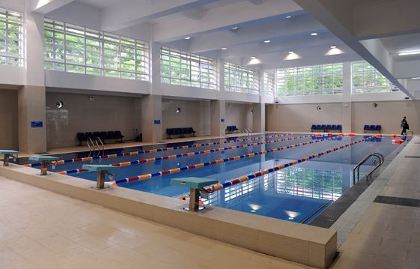
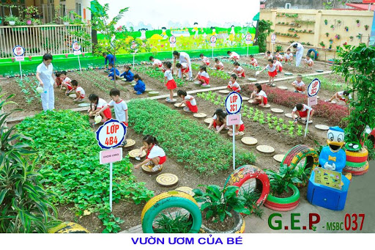
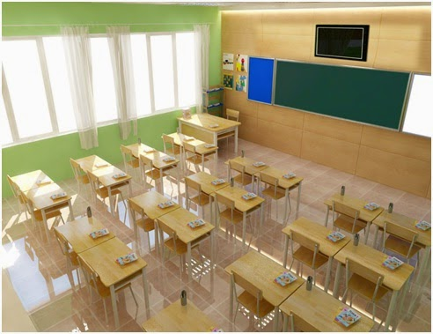
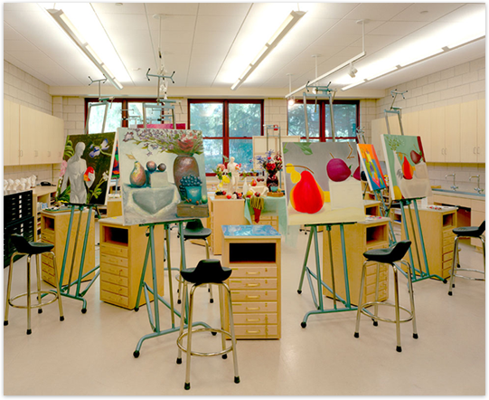
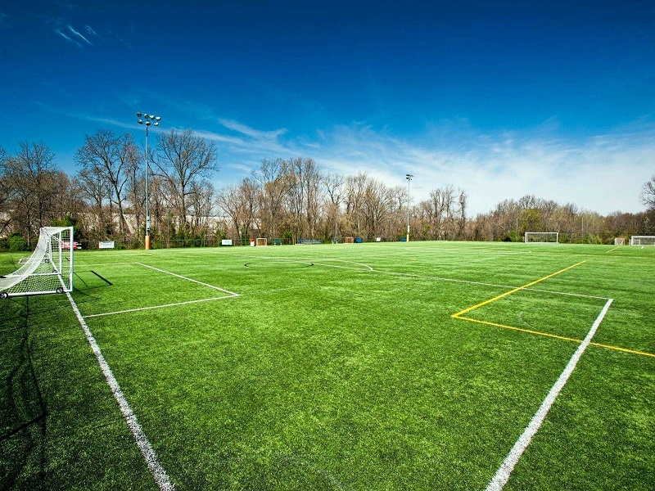
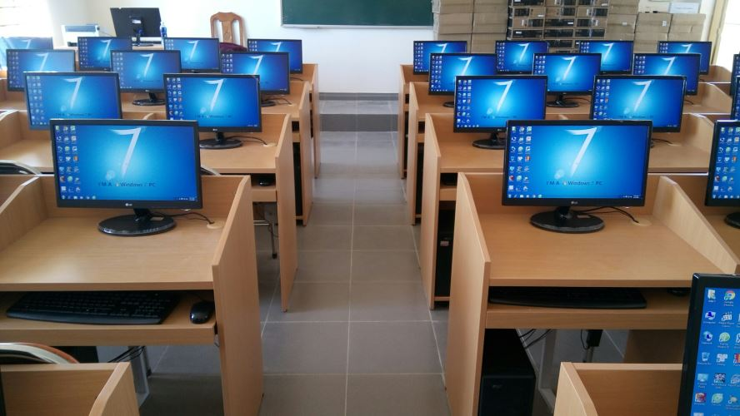
Ngôi trường mơ ước
Trò chơi:
Đây là gì?
Vườn
Sân bóng
Phòng nghệ thuật
Phòng tin học
Phòng học
Hồ bơi

Slide 19
7
Củng cố

Slide 20

CỦNG CỐ BÀI HỌC

